Slide 1


IL VANGELO

Slide 2
Leggi la Bibbia
Al passaggio di Gesù, Giovanni il Battista lo indicò direttamente, perché quelli che venivano da lui sapessero che Gesù era colui per il quale stava preparando la via.
Il giorno seguente Giovanni vide Gesù che veniva verso di lui e disse: «Ecco l’Agnello di Dio, che toglie il peccato del mondo!
Giovanni 1:29

Slide 3
Domande
Riflettiamo su ciò che questi versetti ci insegnano sull’annuncio del Vangelo.
Per farlo, poniamoci queste tre domande:
01
Perché Giovanni inizia con la parola «Ecco»?
Risposta: Giovanni ha intorno a sé un gruppo di persone venute ad ascoltarlo, a pentirsi dei loro peccati e a farsi battezzare. Ma Giovanni vuole spostare l’attenzione da sé a Gesù. La gente cercava il perdono, e Giovanni indicò loro chi davvero avrebbe tolto i loro peccati.
02
Perché Giovanni chiama Gesù l’Agnello di Dio?
Risposta: Il popolo ebraico offriva regolarmente sacrifici per chiedere a Dio il perdono. Gesù è l’Agnello venuto da Dio, un sacrificio provveduto e offerto da Dio, una volta per sempre, per i peccati di tutti.
03
Perché i peccati delle persone devono essere perdonati?
Risposta: Dio è santo e il suo popolo deve essere santo per poter essere in comunione con lui. Gesù è l’Agnello di Dio che toglie i peccati del mondo, perché tutti possiamo essere resi puri e santi davanti a Dio. Con il perdono, Gesù ci ha acquistati con il suo sangue, dando a ciascuno di noi la possibilità di far parte del regno di Dio.

Slide 4
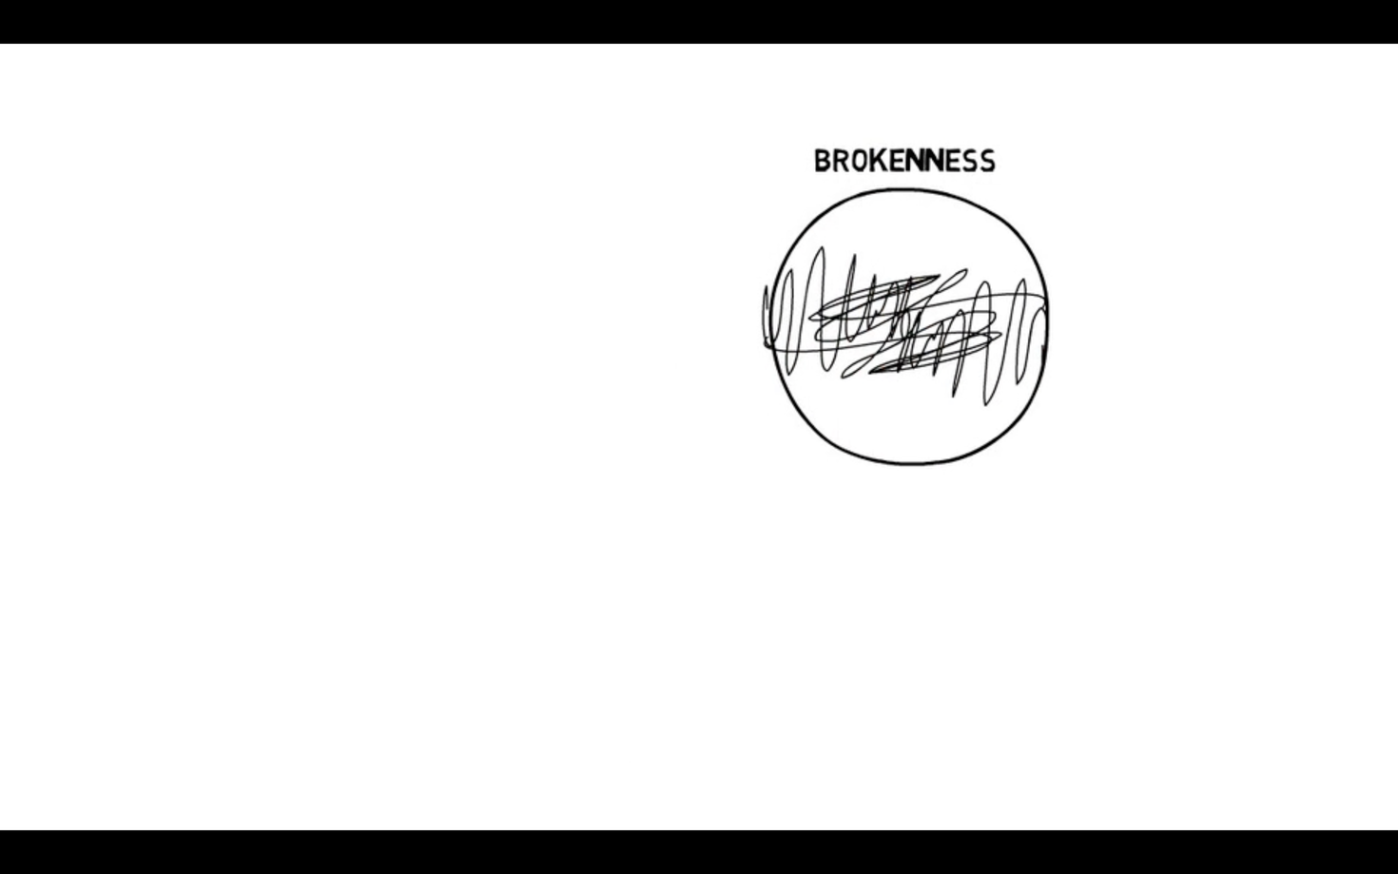
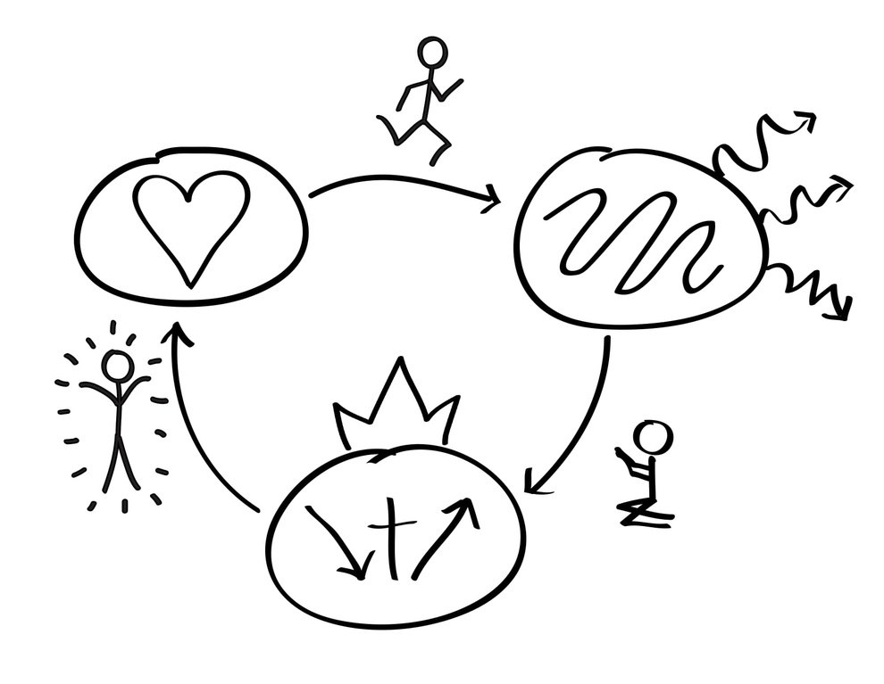
Insegna la lezione
Dopo aver letto Giovanni 1:29, impariamo una lezione che possiamo insegnare facilmente ad altre persone. Su un foglio di carta, disegna un cerchio sul lato destro con dentro una linea aggrovigliata, che rappresenta il disordine e la confusione del mondo di oggi. Poi di’:
«Il mondo di oggi è rotto. Ci sono guerre. C’è la malattia. Le persone si fanno del male a vicenda. Si mentono a vicenda. E ci sono molti altri problemi...»

Slide 5
Creazione perfetta
Ora disegna un altro cerchio a sinistra del primo e disegnaci dentro un cuore. Poi di’:
«In principio Dio fece il mondo secondo il suo disegno perfetto. La sua creazione era perfetta, come lo era il suo rapporto con Adamo ed Eva, il primo uomo e la prima donna.»

Slide 6
Il peccato entra nel mondo
Disegna una freccia dal cerchio a sinistra al cerchio a destra. Poi di':
«Adamo ed Eva decisero di mangiare dall'albero della conoscenza del bene e del male, disubbidendo al comando di Dio. Questo si chiama peccato. Tutti noi abbiamo fatto lo stesso, peccando contro Dio e gli uni contro gli altri, vivendo a modo nostro.»

Slide 7
Andare per la propria strada
Disegna tre linee ondulate che escono dal cerchio della Rottura. Poi di':
«Tutti noi cerchiamo il nostro modo per risolvere i problemi che abbiamo creato con il nostro peccato. Per esempio, cerchiamo di fare più soldi. Oppure cerchiamo di dimenticare i nostri problemi con la droga o l'alcol. O a volte cerchiamo persino di essere una persona buona e religiosa. Ma nessuno di questi modi ci permetterà di tornare in relazione con Dio.»

Slide 8
Il piano di Dio
Disegna un ultimo cerchio in basso e disegna una freccia rivolta verso il basso, una croce, e poi una freccia rivolta verso l'alto. Poi disegna due frecce che mostrano il percorso dal cerchio della Rottura al cerchio del Disegno Perfetto di Dio. Poi di':
«Dio non voleva lasciarci senza una via per tornare a lui, così ha fatto un piano per salvarci dalla sua punizione. Ha mandato un uomo sulla terra, ma non era un uomo come te o me. Il suo nome era Gesù e non ha mai peccato. Poiché non ha mai peccato, non meritava di essere punito, ma è stato appeso sulla croce come sacrificio per i nostri peccati. Ha preso su di sé la punizione di Dio per il peccato al nostro posto. E sappiamo che questo sacrificio fu accettato da Dio perché tre giorni dopo è risuscitato tornando in vita.»

Slide 9
La nostra risposta
Sul lato destro, disegna un uomo che prega e sul lato sinistro, disegna un uomo che "risplende". Poi di':
«Dio non voleva lasciarci senza una via per tornare a lui, così ha fatto un piano per salvarci dalla sua punizione. Ha mandato un uomo sulla terra, ma non era un uomo come te o me. Il suo nome era Gesù e non ha mai peccato. Poiché non ha mai peccato, non meritava di essere punito, ma è stato appeso sulla croce come sacrificio per i nostri peccati. Ha preso su di sé la punizione di Dio per il peccato al nostro posto. E sappiamo che questo sacrificio fu accettato da Dio perché tre giorni dopo è risuscitato tornando in vita.
Ora, ognuno nel mondo si trova o nella creazione perfetta di Dio e in relazione giusta con lui, oppure ancora in una relazione rotta con Dio. Tu dove ti trovi?»

Slide 10
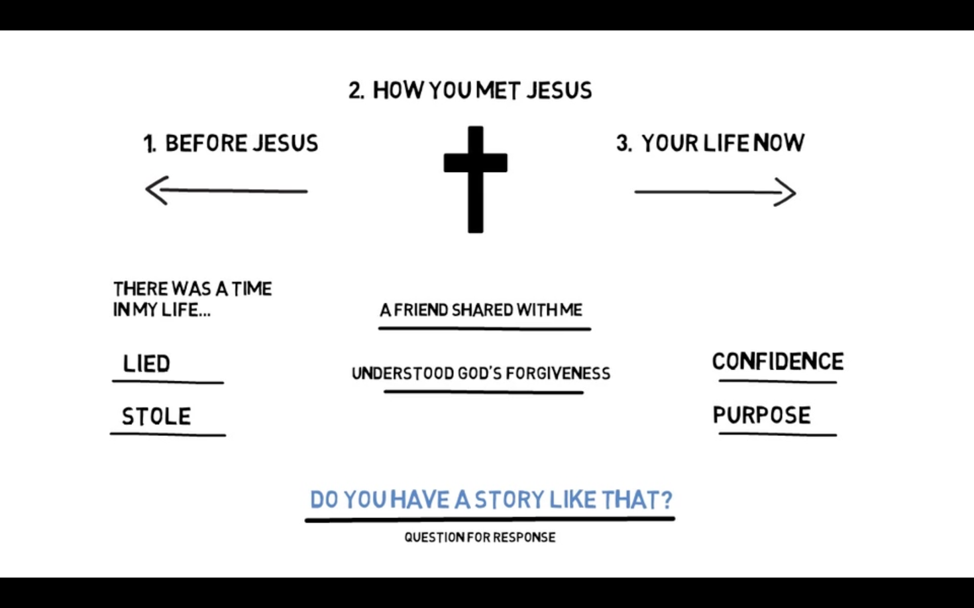
Prossimi passi
È importante condividere il Vangelo, raccontare agli altri ciò che Gesù ha fatto per ciascuno di noi.
Quando insegni questa lezione a qualcun altro, assicurati di concludere con i seguenti passi:
  Esercitati 2-3 volte a condividere la tua testimonianza con un'altra persona, sia usando il disegno che senza usarlo.
  Fai in modo che lo studente ti insegni la lezione a sua volta, così che sia pronto a insegnarla a qualcun altro.
  Chiedi a ciascuna delle persone a cui hai insegnato chi conoscono che ha bisogno di ascoltare il Vangelo e chi altro pensano dovrebbe imparare questa lezione. Scrivi i nomi delle persone che indicano per riferimento futuro.

Slide 11
IL VANGELO

